Slide 1

树论
汇报人：fangcy
时间：2024.07.25

Slide 2
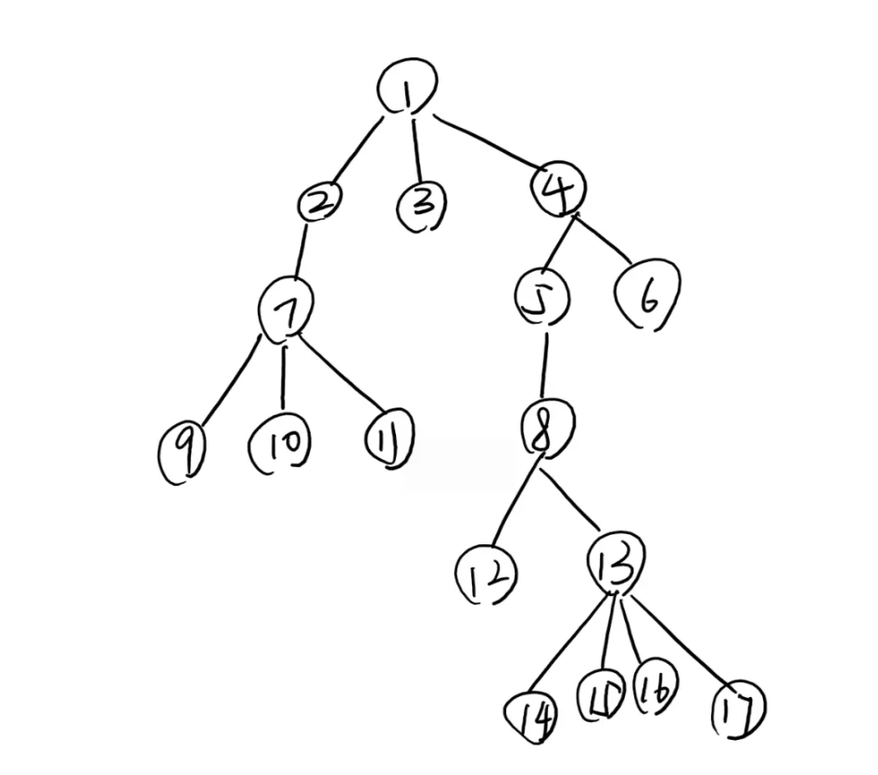
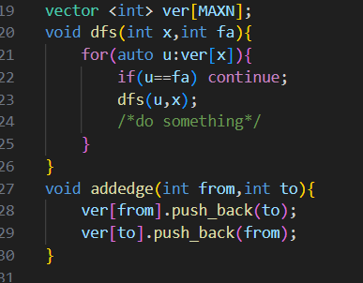
01.
树的性质与遍历
树是一种特殊的图。树是连通的，并且，有n个节点的树一定会有n-1条边。
存图时，我们可以采用邻接表储存
遍历时，我们可以用深度优先搜索进行遍历
添加标题
请您单击此处添加合适文字加以说明，可根据自己的需要适当地调整文字大小或者颜色等属性。

Slide 3
01.
树的性质与遍历
练习：洛谷 P5908
给定一棵树，找到与根距离不超过d的点的数量。
添加标题
请您单击此处添加合适文字加以说明，可根据自己的需要适当地调整文字大小或者颜色等属性。

Slide 4
02.
树的直径
题面描述
树上任意两节点之间所形成简单路径种，最长的那一条即为树的直径，在O(n)的时间复杂度内求出树的直径的长度
添加标题
请您单击此处添加合适文字加以说明，可根据自己的需要适当地调整文字大小或者颜色等属性。

Slide 5
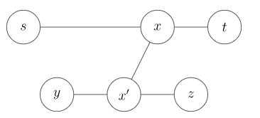
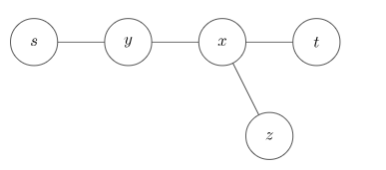
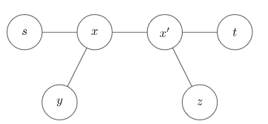
02.
树的直径
定理：在一棵树上，从任意节点 y 开始进行一次 DFS，到达的距离其最远的节点 z 必为直径的一端。
所以从任意节点开始，进行一次dfs，寻找离这点最远的节点，就是直径的一端。然后从这一端再做一次dfs找最远点，
就找到了直径的另一端
添加标题
请您单击此处添加合适文字加以说明，可根据自己的需要适当地调整文字大小或者颜色等属性。

Slide 6
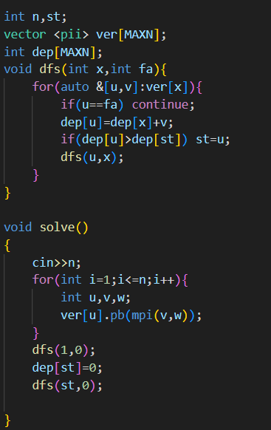
02.
树的直径
代码实现
另外，树的直径也可以用树形dp的方法来求
树是不会形成回路的，所以只要不允许遍历父节点即可
添加标题
请您单击此处添加合适文字加以说明，可根据自己的需要适当地调整文字大小或者颜色等属性。

Slide 7
03.
树的重心
定义：在一棵树中，如果我们选择某个节点为根，可以使得它的所有子树中最大的子树最小，那么这个节点就被称为树的重心
根据定义，我们可以得到如下性质：
1、以重心为树根时，所有的子树的大小不超过全树大小的一半
证明：假设当前选择的重心是u，与它相连的子树v的大小超过了全树的一半，那么可以将v变为新的重心，让这个最大子树的大小至少减少1。
2、树中所有点到某个点的距离和中，到重心的距离和是最小的。
证明：每次重心往别处移动时，假设往子树v内移动，那么v内的距离全都-1，v外的距离全都+1
由定理1，没有一个重心的子树大小是大于全树大小一半的。所以从重心往其他点移动，距离一定更长。
添加标题
请您单击此处添加合适文字加以说明，可根据自己的需要适当地调整文字大小或者颜色等属性。

Slide 8
03.
树的重心
3、把两棵树通过一条边相连得到一棵新的树，那么新的树的重心就在连接原来两棵树的重心的路径上。
考虑调整法，找新树的重心，那么每次我们调整到的点v的子树大小一定大于新树的一半，而对于原树上的，不在这条路径上的点，由定理1，以它们为根的子树大小都小于原树一半，进而小于新树一半。
4、在一棵树上添加或删除一个叶子，那么它的重心最多只移动一条边的距离。
沿用定理1的方法，如果增加了一个节点，最多只可能使某一个子树的大小比一半多1，此时只要移动一次重心即可解决问题
添加标题
请您单击此处添加合适文字加以说明，可根据自己的需要适当地调整文字大小或者颜色等属性。

Slide 9
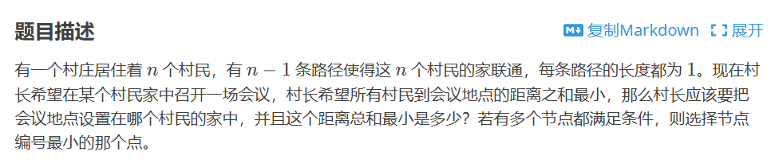
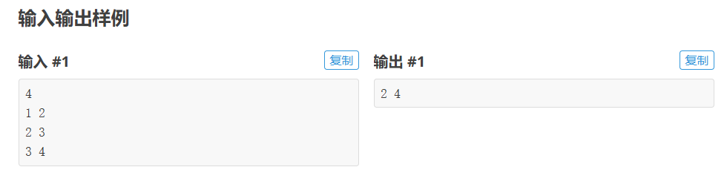
03.
树的重心
例题：P1395
添加标题
请您单击此处添加合适文字加以说明，可根据自己的需要适当地调整文字大小或者颜色等属性。

Slide 10
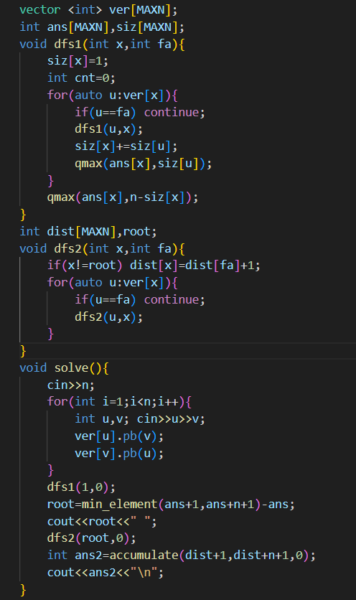
03.
树的重心
根据定理，这道题就是求树的重心，然后遍历一遍距离。
dfs1:找树的重心
dfs2：遍历距离
添加标题
请您单击此处添加合适文字加以说明，可根据自己的需要适当地调整文字大小或者颜色等属性。

Slide 11
04.
最近公共祖先
最近公共祖先简称 LCA（Lowest Common Ancestor）。两个节点的最近公共祖先，就是这两个点的公共祖先里面，离根最远的那个。
提问：
9和6的LCA是？
12和17的LCA是？
5和13的LCA是？
添加标题
请您单击此处添加合适文字加以说明，可根据自己的需要适当地调整文字大小或者颜色等属性。

Slide 12
04.
最近公共祖先
树上倍增求LCA
类似于ST表，我们设计f(i,j)为，从i开始，往根走2^{j} 步是哪个点？
思考：
f(7,0) = ?
f(14,2)= ?
类似于ST表，我们先将f数组预处理出来。
不同于ST表的是，我们是在树上做，
一边遍历这棵树，一边对f数组进行处理。
添加标题
请您单击此处添加合适文字加以说明，可根据自己的需要适当地调整文字大小或者颜色等属性。

Slide 13
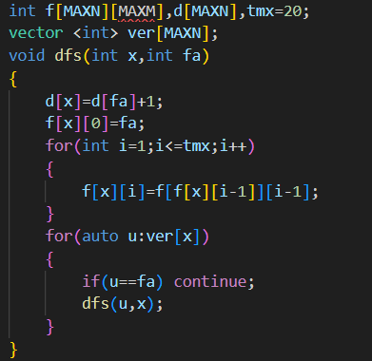
04.
最近公共祖先
代码实现：
添加标题
请您单击此处添加合适文字加以说明，可根据自己的需要适当地调整文字大小或者颜色等属性。

Slide 14
04.
最近公共祖先
如何查询两个点的LCA？假设要求x和y的LCA
我们的朴素做法是先让两个点较深的节点向上走，直到两个点的深度相同，然后同时向上走，直到相遇。
但是这样一步一步走的效率较低，单词查询
是O(n)
通过我们之前预处理的倍增数组，我们可以
进行优化，每次走2^{j}步，这样我们走的次数
是O(logn)级别的。
添加标题
请您单击此处添加合适文字加以说明，可根据自己的需要适当地调整文字大小或者颜色等属性。

Slide 15
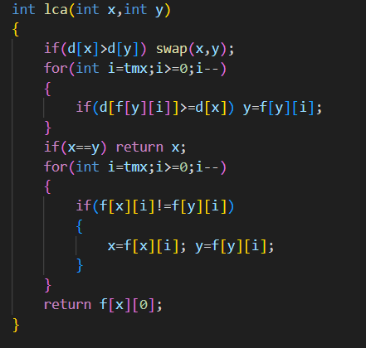
04.
最近公共祖先
代码实现：
值得一提的是，这种倍增的思想
不仅可以用在树上，在图上也可以
使用
添加标题
请您单击此处添加合适文字加以说明，可根据自己的需要适当地调整文字大小或者颜色等属性。

Slide 16
Thank you
汇报人：fangcy
时间：2024.07.25

